Slide 1
Clases de Música
Colegio Cristiano Emmanuel
NM2
Prof. Claudia Coñuecar
Notes:
Cree un esquema para estar preparado:
Introduzca la época (Use una combinación de elementos multimedia y texto)
Organice los objetos para esquematizar la vida de la época que está presentando
Piense en utilizar un guión gráfico para esquematizar imágenes e ideas
Asegúrese de preparar una presentación clara y equilibrada de todos los aspectos de la época (personas, trabajos, comida, transporte, etcétera). ¿Qué más debe incluir para que el público sienta que ha visitado la época?

Slide 2
Música en la Publicidad

Slide 3
La música y la publicidad han sido desde siempre compañeras inseparables. La primera es un elemento fundamental al momento de influir en la forma en que el consumidor percibe la marca o producto que se le presenta.
Esto definitivamente tiene que ver con la forma en que la música es capaz de afectar nuestras emociones.

Slide 4
Estudios de Publicidad
Tras analizar las letras de cada canción que había estado en el número 1 de la lista de Hot 100 de Billboard desde 1960 hasta 2009, los investigadores de la Universidad del Estado de Carolina del Norte identificaron una lista de temáticas que hacen reaccionar a las audiencias.

Slide 5
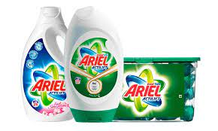
Estudios…
Concluyeron que la mayoría de temas apelaban específicamente al aspecto emocional de las audiencias, en lugar del racional. Los éxitos musicales reflejan aquello a lo que los consumidores responden, por lo que el marketing podría aprovechar esto como una ventaja para captar la atención.

Slide 6
Estudios…
Sin embargo, no son solo las canciones que previamente han alcanzado el éxito las que pueden hacer un buen anuncio.
La música también puede presentarse de forma inédita. Este es el caso de los famosos jingles que luego no somos capaces de dejar de cantar cada vez que los escuchamos.

Slide 7
Otros Estudios
Otro estudio, realizado por la Universidad de Stanford en Estados Unidos, da cuenta de lo que sucede al cerebro cuando escucha música.
Sucede que la música activa las zonas cerebrales involucradas en prestar atención, hacer predicciones y guardar los eventos en la memoria.

Slide 8
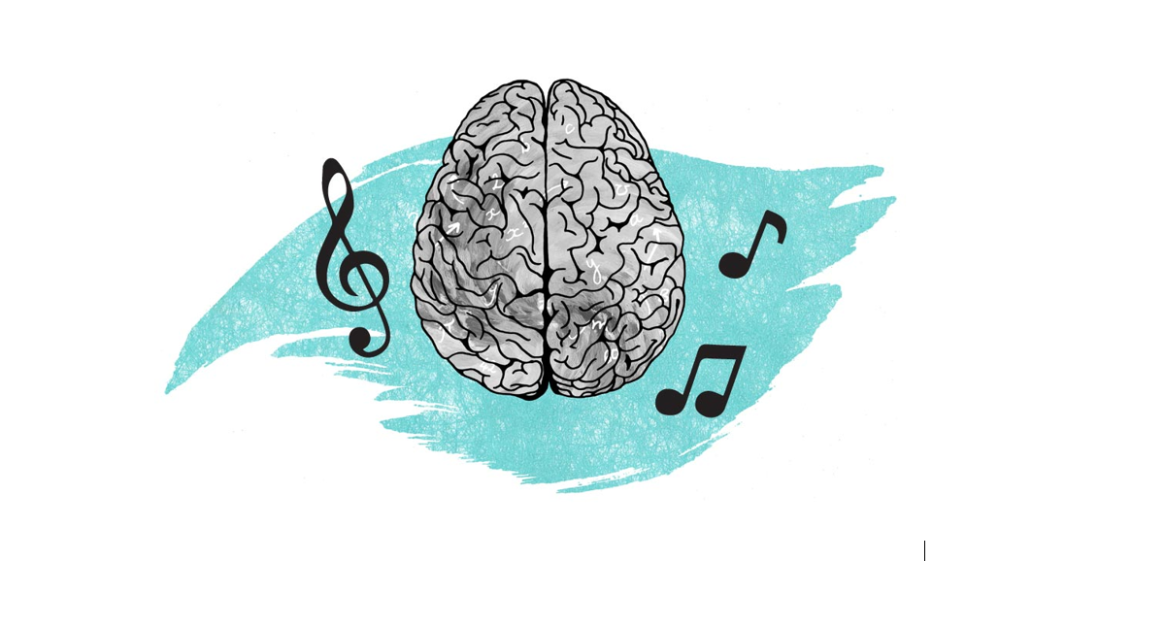
La memoria y las emociones
El cerebro humano ha desarrollado la capacidad de codificar y guardar los recuerdos relacionados con emociones.
Mientras más fuerte era la emoción que se experimentaba, más profunda la huella en la memoria.

Slide 9
Dado que la música tiene un impacto tan profundo en las emociones, una canción o melodía que las desencadene servirá de ancla para nuestros recuerdos, es decir, la formación de recuerdos emocionales (los más poderosos de todos).
Esto podría ayudar a confeccionar una asociación positiva entre la marca y esa canción que tanto nos gusta, mejorando el desempeño de los mensajes clave que la acompañan en el anuncio publicitario.

Slide 10
La música en la publicidad
La música en la publicidad es un claro ejemplo del concepto de música funcional utilizado para reforzar el mensaje.
La música se convierte en un medio muy atractivo para dar a conocer un producto
El “Slogan” se acompaña de una frase corta, llamativa y fácil de memorizar, aquí cumple un rol destacado la voz que anuncia el producto.

Slide 11
Funciones de la música en la publicidad
Reforzar el contenido del anuncio
Ayudar a memorizar el producto
Captar la atención del oyente
Despertar interés en el producto
Facilitar llegar a un grupo social específico
Reforzar el contenido del anuncio
Reforzar el contenido del anuncio
Blog música: María Jesús Rentería

Slide 12
Requerimientos de un anuncio publicitario
Música muy rítmica que incluye sonidos cotidianos
Deletreo de la marca varias veces para quedar en la memoria
Voz clara que anuncia el producto

Slide 13
Requerimientos…
Público a que se dirige el anuncio
Relación de la música y el público al que se dirige
Tipos de mensaje y relación con la música
Dinámica, rápida, seria, lenta, alegre íntima, misteriosa, emocional

Slide 14
Análisis de Publicidad
https://youtu.be/mR8xq9ya_yI Pañales Huggies
https://youtu.be/QLlFcN32WXg Comida saludable en familia
https://youtu.be/g971aorJa6U Adidas en mujeres
https://youtu.be/aIzwBmYEt2M Starbuck
https://youtu.be/X7EHBHm81h0 Vitamina A

Slide 15
Incluya una imagen emblemática de la época.

Slide 16
Tarea con Nota Mes Abril

Slide 17
Análisis Anuncio Publicitario
Buscar música para crear un anuncio publicitario, la música tiene que estar destinada a un público en especial.
Se puede trabajar con un Jingle (canción corta y rápida), banda sonora (anuncio largo con música prestada) o Cover
Una vez que se selecciona la música crear un “Slogan” de frases cortas que represente al producto
Grabar el anuncio con el “Slogan” (No es necesario que se vean lo participantes)

Slide 18
Se puede trabajar en grupos de 3 estudiantes como máximo
Colocar nombre del o los integrantes (s)
Plazo de entrega: Martes 04 de Mayo
Entrega por Buzón de tareas

Slide 19
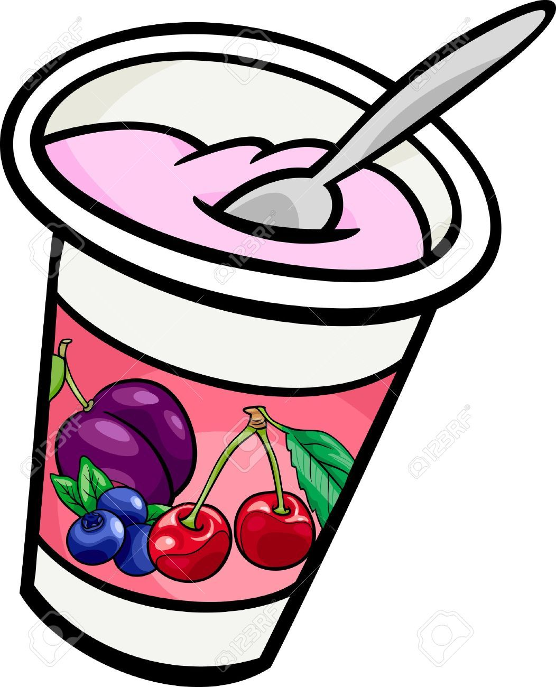
https://youtu.be/8qolbF_KO0g
22’ – 60’
Yogur “Copito”
Es tan bueno que lo puedes comer tú y también tu perrito
Yogur Copito: sano y natural
Público: Niños y niñas

